Slide 1
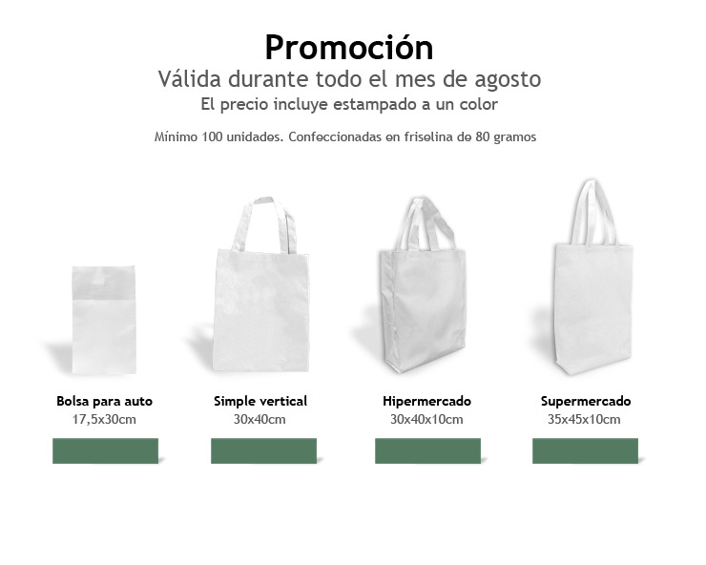
$ Su Precio
$ Su Precio
$ Su Precio
$ Su Precio
$SuPrecio
$
$
$

